Slide 1
স্বাগতম

Slide 2
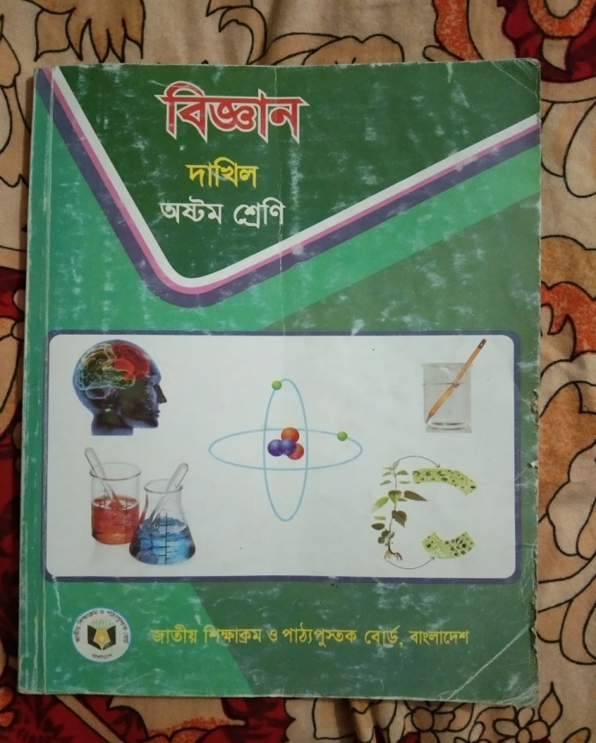
পরিচিতি
মোঃ মোশারেফ হোসেন
সহকারী শিক্ষক
রাজগঞ্জ দারুল উলম ফাযিল মাদরাসা
বেগমগঞ্জ- নোয়াখালী ।
ই-মেইল: hossinmosaraf25@gmail.com
বিষয় : বিজ্ঞান
শ্রেণী : দাখিল অষ্টম
অধ্যায় : ত্রয়োদশ
পাঠ : ৩
সময় : ৫০ মিনিট।

Slide 3
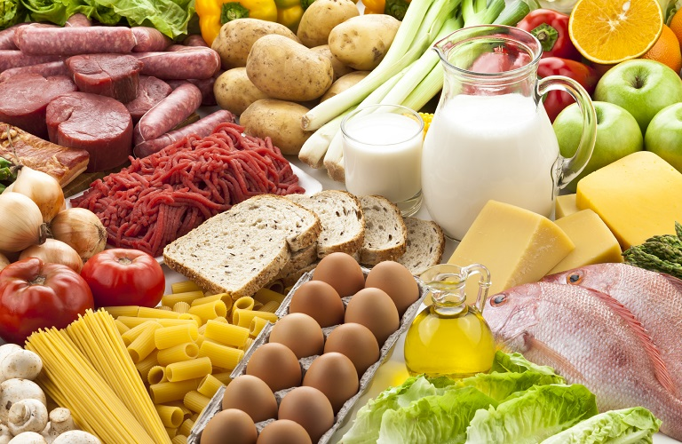
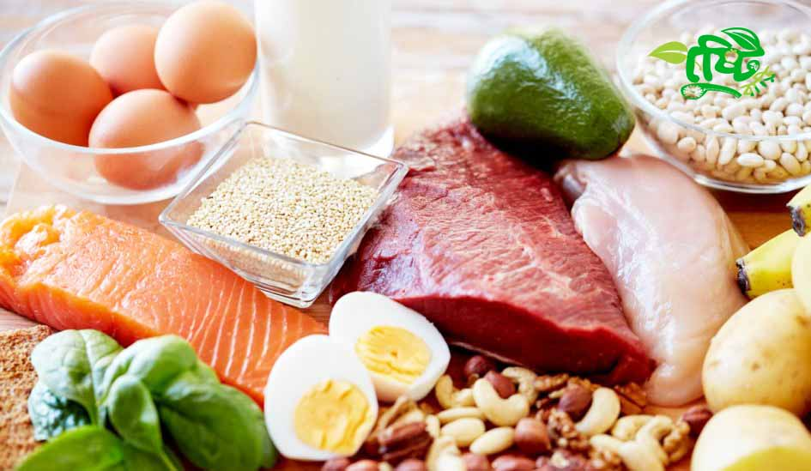
চিত্রটি লক্ষ্য কর
চিত্রে কি দেখছি?
বিভিন্ন প্রকার খাদ্য

Slide 4
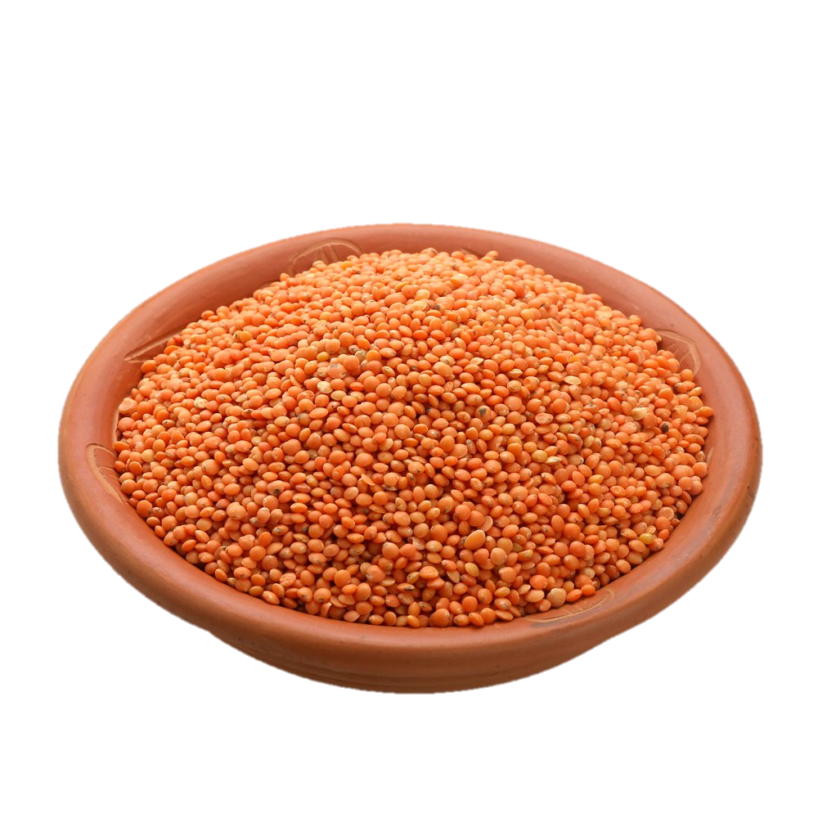
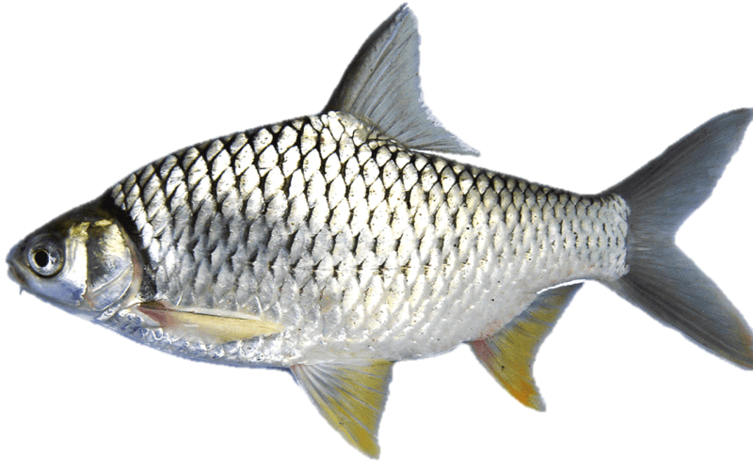
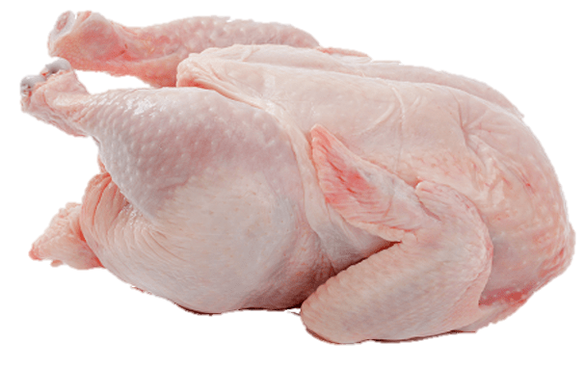
এসকল খাদ্য হতে আমাদের দেহ গঠনে সহায়তাকারী খাদ্য সমূহ কী কী?
আমাদের দেহ গঠনে সহায়তাকারী খাদ্য সমূহকে কী বলে?

Slide 5
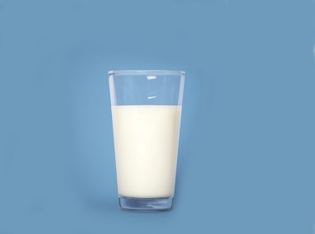
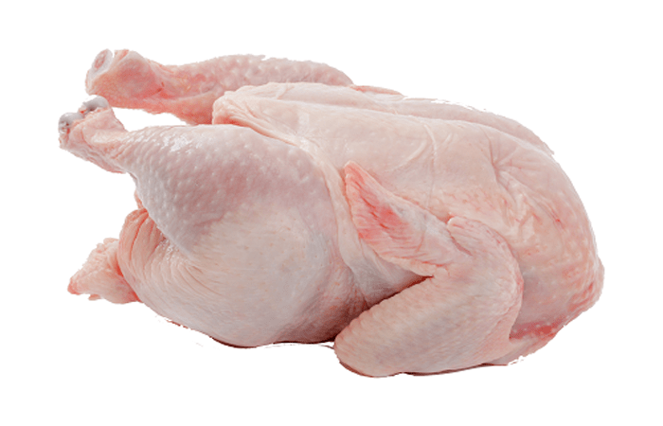
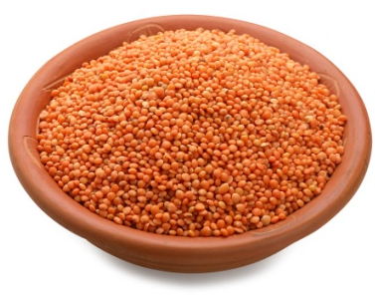
আমিষ বা প্রোটিন

Slide 6
শিখনফল:-----
এই পাঠ শেষে শিক্ষার্থীরা - -
আমিষ জাতীয় খাদ্য কাকে বলে তা বলতে পারবে;
চাহিদা অনুযায়ী আমিষ জাতীয় খাদ্য নির্বাচন করতে পারবে;
আমিষ জাতীয় খাদ্যের অভাবজনিত রোগ নির্নয় করতে পারবে।

Slide 7
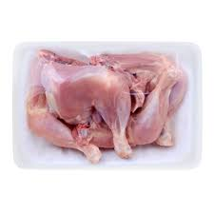
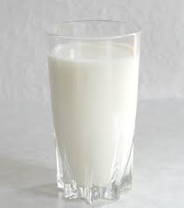
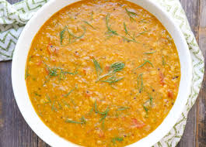
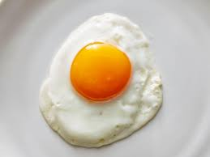
আমিষ সম্পর্কে কিছু গুরুত্বপূর্ণ তথ্যঃ-
* আমিষ কার্বন, হাইড্রোজেন, অক্সিজেন, নাইট্রোজেন ও সালফারের সমন্বয়ে গঠিত।
* আমিষে ১৬% নাইট্রোজেন থাকে।
* এটি অ্যামাইনো এসিডের একটি জটিল যৌগ ।
* ২২টি অ্যামাইনো এসিড বিভিন্ন সংখ্যায়, বিভিন্নভাবে এবং বিভিন্ন আঙ্গিকে মিলিত হয়ে আমিষ উৎপন্ন করে।
* দেহের বৃদ্ধি, ক্ষয়পূরণ ও নাইট্রোজেনের সমতা রক্ষার জন্য অ্যামাইনো এসিডের অত্যান্ত প্রয়োজন।
* অ্যামাইনো এসিডের অভাবে বমি বমি ভাব, মূত্রে জৈব এসিডের পরিমাণ বেড়ে যায় ও নাইট্রোজেনের ভারসাম্য বজায় থাকে না।

Slide 8
আমিষ সম্পর্কে কিছু গুরুত্বপূর্ণ তথ্যঃ-
* আমরা আমিষ জাতীয় খাদ্য কেন খাই ?
* দেহের বৃদ্ধি, ক্ষয়পূরণ ও নাইট্রোজেনের সমতা রক্ষার জন্য আমরা আমিষ খাই।
* সহজপাচ্যতার উপর আমিষের পুষ্টিমান নির্ভর করে।
* যে আমিষ শতকরা ১০০ ভাগই দেহে শোষিত হয় ও দেহের বৃদ্ধি ও ক্ষয়পূরণে কাজ করে তার সহজপাচ্যতার গুনক ১। যেমন: মায়ের দুধ, ডিম ইত্যাদি।

Slide 9
একক কাজ
* আমিষ জাতীয় খাদ্য কাকে বলে?

Slide 10
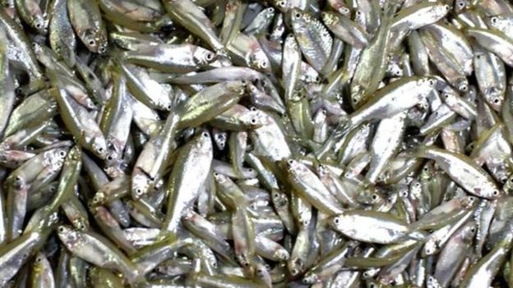
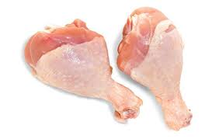
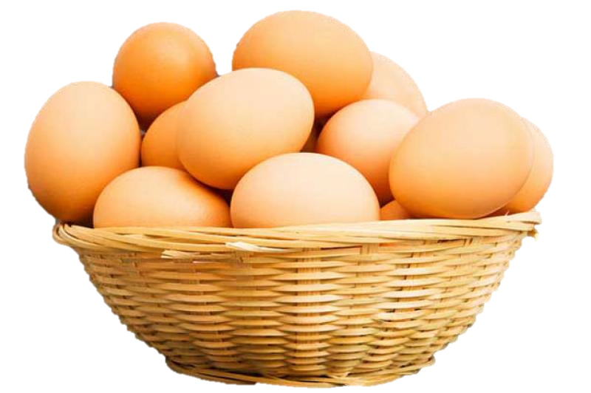
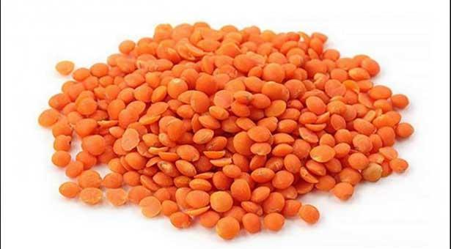
আমাদের দেহের চাহিদা অনুযায়ী যে সকল আমিষ জাতীয় খাদ্য খাওয়া প্রয়োজন তা হল:-
মাছ
মাংস
দুধ
ডাল
ডিম

Slide 11
জোড়ায় কাজ
* আমাদের দৈনন্দিন চাহিদা অনুযায়ী আমিষ জাতীয় খাদ্য নির্বাচন কর।

Slide 12
আমিষের অভাবজনিত রোগ:-
১. কোয়াশিয়রকর
২. মেরাসমাস

Slide 13
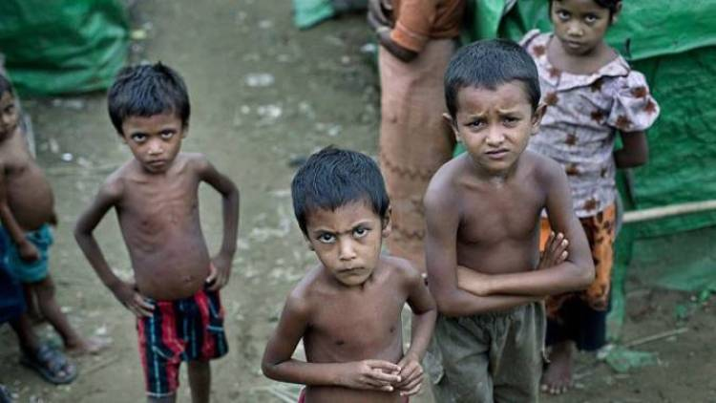
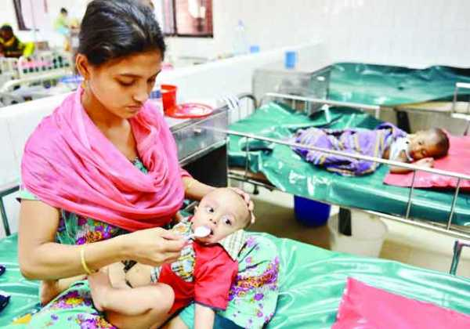
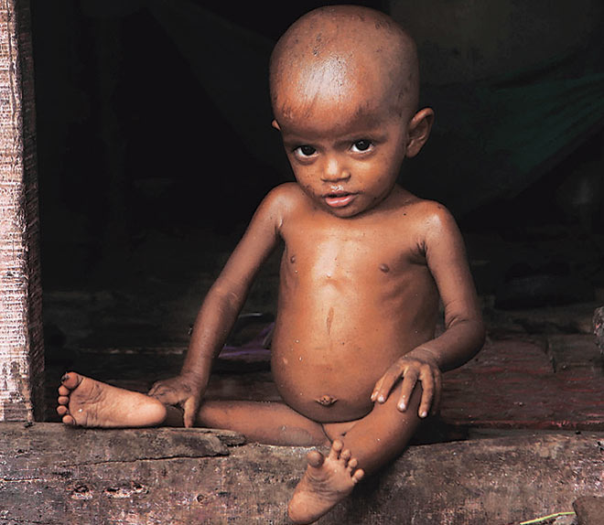
কোয়াশিয়রকর রোগের লক্ষণ সমূহ:-
শিশুদের খাওয়ার অরুচি হয়
পেশি শীর্ণ ও দুর্বল হতে থাকে
ডায়রিয়া হয়, শরীরে পানি আসে
পেট বড় হয়

Slide 14
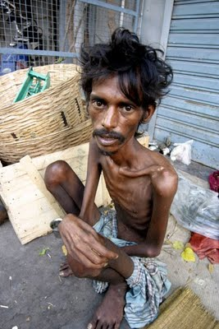
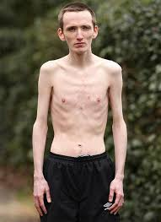
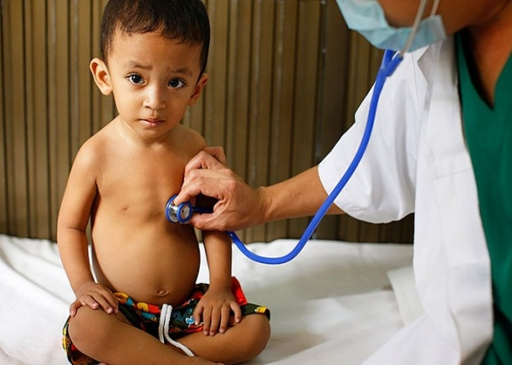
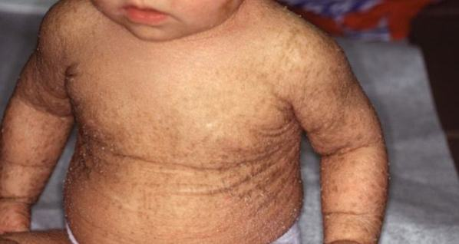
মেরাসমাস রোগের লক্ষণ সমূহ :-
দেহের বৃদ্ধি বন্ধ হয়ে যায়
চামড়া বা ত্বক খসখসে হয়ে ঝুলে যায়
শরীর ক্ষীণ হয়ে অস্থিচর্মসার হয়
শরীরের ওজন হ্রাস পায়

Slide 15
দল (ক) কোয়াশিয়রকর রোগের লক্ষণ সমূহ বর্ণনা কর।
দল (খ) মেরাসমাস রোগের লক্ষণ সমূহ বর্ণনা কর।

Slide 16
মূল্যায়ন
আমরা আমিষ জাতীয় খাদ্য কেন খাই ?
আমিষের পুষ্টিমান কীসের উপর নির্ভর করে ?
কোন আমিষের সহজপাচ্যতার গুণক ১ ?

Slide 17
বাড়ির কাজ
* মানুষের দৈহিক গঠনে আমিষের প্রয়োজনীতা অপরিসীম কেন? তোমার উত্তরের স্বপক্ষে যুক্তি দাও।

Slide 18
ধন্যবাদ সবাইকে

